Slide 1
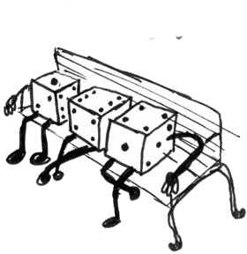
Treinamento c# - SQL
Por Felipe Junior Machado
E Vilson moro

Slide 2
SQL?
O que seria SQL? “Structured Query Language”
Tipos e suas diferenças.
Porque utilizar banco de dados.
Como funciona.
ANSI
SQL / Transact-SQL

Slide 3
Padrões
DML (Linguagem de Manipulação de Dados).
DDL (Linguagem de Definição de Dados).
DCL (Linguagem de Controle de Dados).
DTL (Linguagem de Transação de Dados).
DQL – (Linguagem de Consulta de Dados).

Slide 4
DDL
CREATE
ALTER
DROP

Slide 5
DML
SELECT.
INSERT
UPDATE
DELET

Slide 6

DCL e não DLC
Esse subconjunto da linguagem SQL é responsável por controlar os aspectos de autorização de dados e a utilização de licenças por usuários. São conhecidos como comandos DCL (Data Control Language):

Slide 7
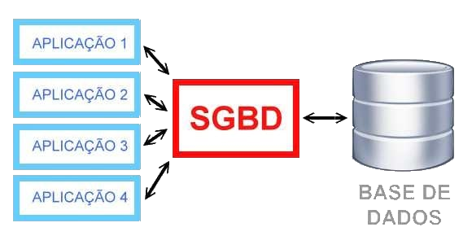

SGBD
Sistemas de Gestão de Base de Dados.

Slide 8

Tipos
Tipo de dados.
Excel?
Tabela
Schemas

